Slide 1
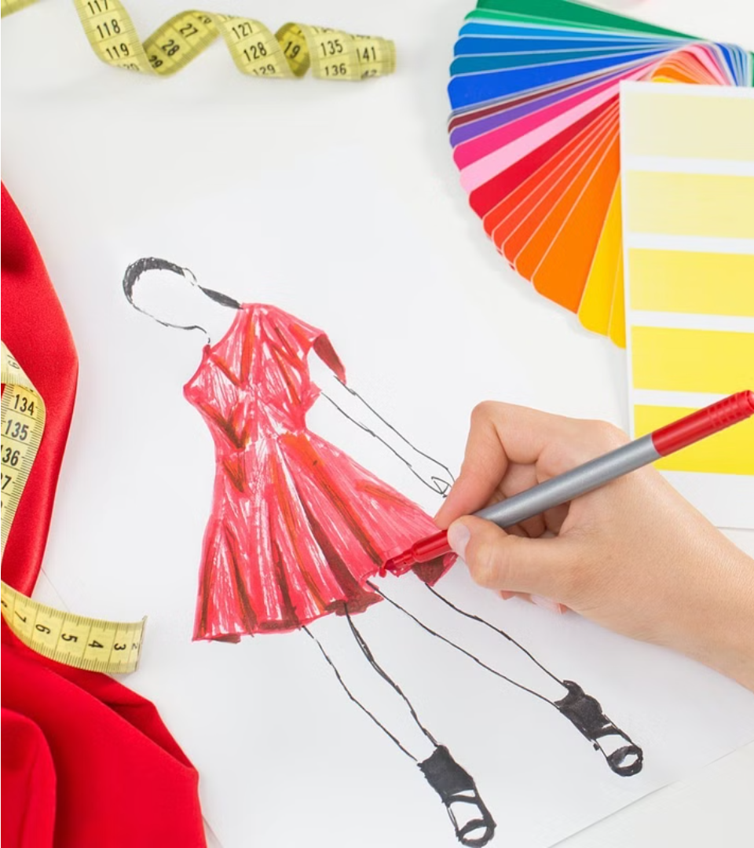
Профессия: модельер
newUROKI.net
Профессия модельера - это яркий и творческий мир, где воображение и талант сливаются воедино, чтобы создавать уникальные предметы одежды, которые вдохновляют и восхищают людей во всем мире. Модельеры играют ключевую роль в индустрии моды, от разработки эскизов до воплощения их в реальность, демонстрируя высочайшее мастерство и художественное чутье. Эта профессия требует сочетания технических навыков, эстетического вкуса и способности предвидеть тенденции, что делает ее чрезвычайно интересной и многогранной.
Презентация профориентационного урока по теме: Тема 33. Профориентационное занятие «Пробую профессию в креативной сфере» - четверг, 02.05.2024 (2 мая 2024 года)
"Профессия: модельер" - профориентационный урок "Россия – мои горизонты"
«Новые УРОКИ» newUROKI.net
Всё для учителя – всё бесплатно!

Slide 2
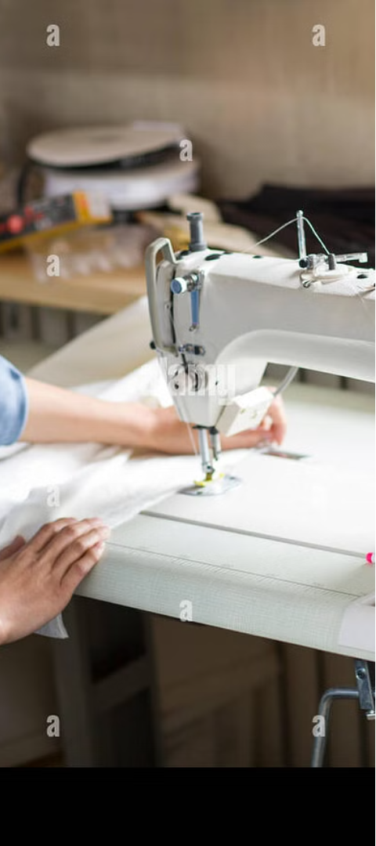
newUROKI.net
Введение в мир профессии
1
Концептуализация
Модельер начинает свою работу с создания эскизов и концепций, которые вдохновляют его дальнейшую деятельность. Этот этап требует творческого мышления, понимания тенденций и способности воплощать в жизнь уникальные идеи.
2
Выбор материалов
Следующим важным шагом является выбор высококачественных тканей, фурнитуры и аксессуаров, которые будут использоваться для создания готового изделия. Модельер должен обладать глубоким знанием материалов и их свойств.
3
Конструирование и пошив
Затем модельер приступает к конструированию выкроек и пошиву изделия. Этот этап требует высокого уровня технических навыков, точности и внимания к деталям.

Slide 3
newUROKI.net
Значение и роль профессии модельера
Креативность и инновации
Влияние на общество
Коммерческий успех
Одежда, созданная модельерами, не только отражает культурные и социальные изменения, но и сама может влиять на них. Мода способна выражать идентичность, транслировать ценности и даже формировать общественное мнение. Таким образом, профессия модельера имеет значительное влияние на общество.
Успешные модельеры не только создают уникальные и востребованные изделия, но и умеют эффективно продвигать свои бренды, привлекая внимание потребителей. Их способность сочетать творчество и бизнес-навыки является ключом к коммерческому успеху в индустрии моды.
Модельеры играют ключевую роль в создании новых стилей и тенденций в моде, постоянно экспериментируя с формами, материалами и деталями. Их творческий подход и инновационные идеи стимулируют развитие отрасли и поддерживают интерес публики к модной индустрии.

Slide 4
newUROKI.net
История и развитие профессии
1
Зарождение моды
Истоки профессии модельера можно проследить к древним цивилизациям, где люди начали украшать себя и свою одежду, демонстрируя свой статус и индивидуальность. Со временем эта практика переросла в целую индустрию, в которой мастера-портные стали играть все более важную роль.
2
Индустриализация и массовое производство
В 19-м и 20-м веках развитие технологий и промышленности привело к переходу от ручного пошива к массовому производству одежды. Это открыло новые возможности для модельеров, которые могли создавать эксклюзивные коллекции, доступные более широкой аудитории.
3
Современные тенденции
В 21-м веке профессия модельера продолжает развиваться, интегрируя новые технологии, такие как 3D-моделирование и цифровая печать. Модельеры также уделяют все больше внимания устойчивому производству, используя экологичные материалы и внедряя инновационные методы.

Slide 5
newUROKI.net
Возможности и специализации
1
Высокая мода
2
Готовая одежда
Модельеры, специализирующиеся на высокой моде, создают эксклюзивные, авангардные коллекции, демонстрируемые на показах и престижных мероприятиях. Это требует высочайшего мастерства, креативности и глубокого понимания тенденций.
Модельеры, работающие в сегменте готовой одежды, создают коллекции для массового рынка. Они должны сочетать творческий подход с учетом потребностей и предпочтений потребителей.
3
Специализированные направления
Некоторые модельеры специализируются на определенных видах одежды, таких как свадебные платья, спортивная одежда или детская мода. Это требует глубокого понимания особенностей каждого сегмента и умения создавать уникальные и функциональные изделия.

Slide 6
newUROKI.net
Качества и навыки для успеха
Креативность
Технические навыки
Модельеры должны обладать выдающимися творческими способностями, чтобы генерировать оригинальные идеи и воплощать их в жизнь. Умение видеть красоту в повседневном и находить новые источники вдохновения - ключевые качества успешного профессионала.
Владение техниками рисования, конструирования, моделирования и пошива одежды является неотъемлемой частью работы модельера. Эти навыки требуют постоянного совершенствования и практики.
Чувство стиля
Коммуникативные навыки
Модельер должен обладать тонким чувством стиля, чтобы создавать гармоничные и эстетически привлекательные изделия. Понимание трендов, цветов, силуэтов и деталей является ключевым для успеха в этой профессии.
Эффективное общение с клиентами, коллегами и производственными командами - важная часть работы модельера. Умение презентовать свои идеи, слушать обратную связь и сотрудничать с другими специалистами играет важную роль.

Slide 7
newUROKI.net
Перспективы и карьерный рост
Начало карьеры
Рост и развитие
Создание собственного бренда
Молодые специалисты часто начинают свой путь в качестве ассистентов модельеров или стажеров в модных домах и дизайнерских студиях. Это позволяет им набраться опыта и развить необходимые навыки.
По мере приобретения опыта модельеры могут занимать должности старших дизайнеров, арт-директоров или главных дизайнеров, отвечая за создание целых коллекций или брендов.
Многие успешные модельеры в конечном итоге основывают собственные дизайнерские бренды, где они могут полностью воплощать свое творческое видение и управлять всеми аспектами производства.

Slide 8
newUROKI.net
Вопросы и ответы
Как стать модельером?
Где работают модельеры?
Какая зарплата у модельера?
Каковы перспективы профессии?
Для того, чтобы стать модельером, необходимо получить профильное образование в области дизайна одежды или легкой промышленности. Важно также развивать свои творческие способности, технические навыки и чувство стиля.
Модельеры могут работать в модных домах, дизайнерских студиях, швейных фабриках, а также создавать собственные бренды. Возможности трудоустройства очень широки в этой творческой индустрии.
Уровень заработной платы модельера может сильно различаться в зависимости от опыта, специализации и успешности. Топовые модельеры могут зарабатывать очень высокие гонорары, в то время как начинающие специалисты получают более скромную оплату.
Профессия модельера остается одной из наиболее востребованных и перспективных в индустрии моды. Постоянные изменения в стилях и тенденциях, а также развитие технологий открывают все новые возможности для творческих и амбициозных специалистов.

